Slide 1
拟合与插值
北京科技大学数学实验

Slide 2
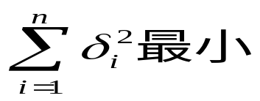
曲线拟合
已知平面上若干个点（x_{i},y_{i}) i=1,…n, 求一个较简单的函数（曲线）y=p(x), 使p(x)尽可能的靠近数据点，在某种意义下达到最优。 p(x)称为拟合函数。
y
+
+
+
δ_{i}
+
+
+
(x_{i},y_{i})
+
y=p(x)
+
+
x
------ 最小二乘法

Slide 3
多项式的拟合
p=polyfit（x，y，n） 多项式数据拟合
    功能：
      将给定向量 x，y对应的（x[i]，y[i]）作为数据点，拟合成n次多项式；
      向量x，y具有相同的维数；
      p为多项式的系数向量。
y=a₁x^{n}+a₂x^{n-1}+……...+a_{n}x+a_{n+1}
p=[a₁,a₂,...,a_{n},a_{n+1}]

Slide 4
poly2str(p, ‘x’) 将多项式表示成习惯的 形式
    p是多项式系数，字符‘x’为自变量
polyval（p，X） 按数组规则计算X处多 项式的值
    功能：
      计算多项式p的变量在点阵x处的值 ；
      X可以为向量或矩阵，计算结果是与X同维的向量或矩阵。

Slide 5
x=1:.1:2;
y=[2.1,3.2,2.1,2.5,3.2,3.5,3.4,4.1,4.7,5.0,4.8];
p2=polyfit(x,y,2) %多项式拟合,次数是2 ,p2为拟合多项式的系数
p3=polyfit(x,y,3);
p7=polyfit(x,y,7);
disp(‘二次拟合函数'),f2=poly2str(p2,'x')
disp(‘三次拟合函数'),f3=poly2str(p3,'x');
disp(‘七次拟合函数'),f7=poly2str(p7,'x');
p2=
1.3869 -1.2608 2.141
二次拟合函数
f2 =
1.3869 x^2 - 1.2608 x + 2.141

Slide 6
x1=1:.01:2;
y2=polyval(p2,x1); %多项式p2在x1处的值
y3=polyval(p3,x1);
y7=polyval(p7,x1);
plot(x,y,'rp',x1,y2,'--',x1,y3,'k-.',x1,y7);

Slide 7
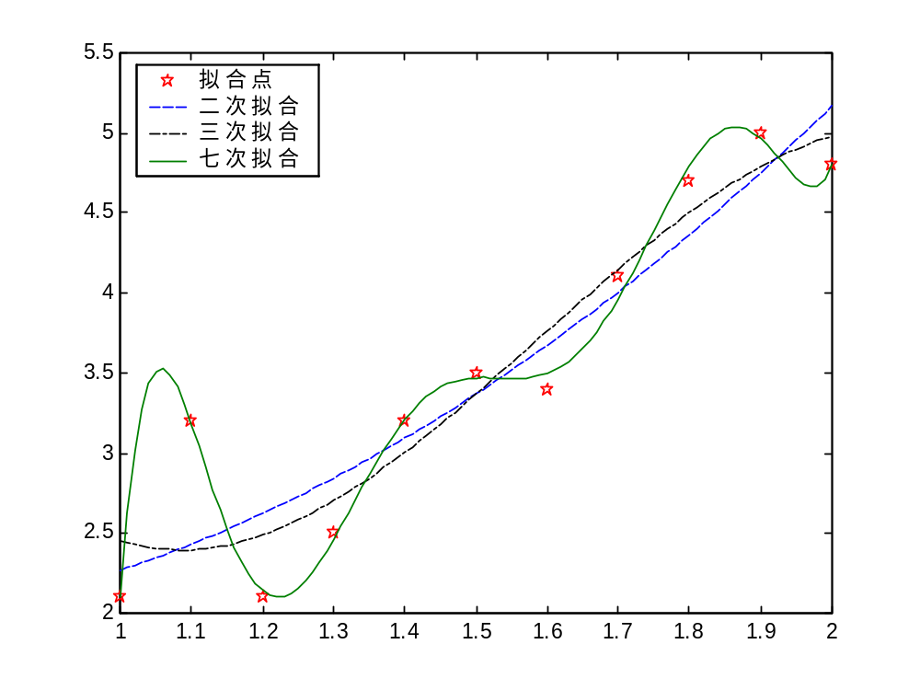
练习：用多项式拟合余弦函数y=cosx。

Slide 8
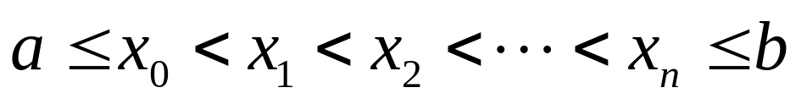
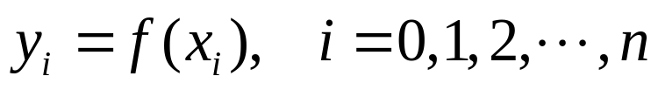
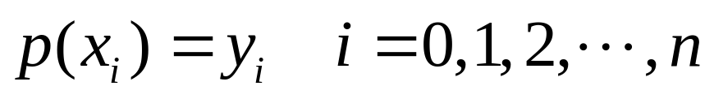
插值
已知函数f(x),其函数形式可能很复杂，假如可以获得f(x)在区间[a,b]上的一组n+1个不同的点
上的函数值
求一个简单函数p(x)，使得：
………..（1）
并且用p(x)近似代替f(x),这就是插值问题。函数p(x)为函数f(x)的插值函数。(1)式称为插值条件。x_{i}为插值结点，点x称为插值点。点x在插值区间内叫内插，否则叫外插。

Slide 9
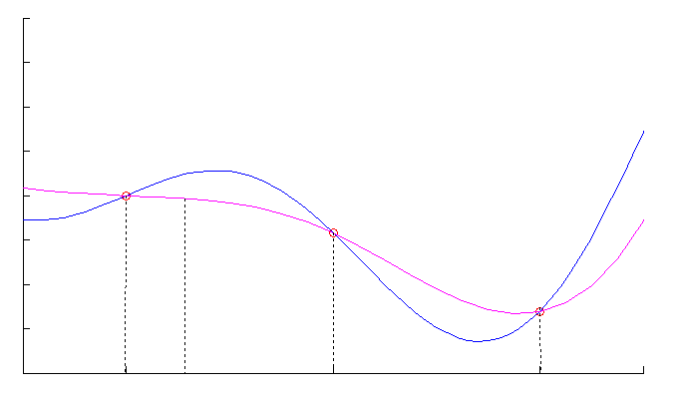
f(x)
y₀
y₁
p(x)
y₂
0
x₀
x
x₁
x₂

Slide 10
对于被插函数f(x)和插值函数p(x)
在节点xi处得函数值必然相等
但在节点外p(x)的值可能就会偏离f(x)
因此p(x)近似代替 f(x)必然存在着误差
整体误差的大小反映了插值函数的好坏
为了使插值函数方便在计算机上运算，一般插值函数都使用多项式和有理函数。

Slide 11
一维多项式插值
yi=interp1（x，y，xi ， method）
    功能：
      x,y是已知数据点；
      yi是插值点xi处的值；
      当输入的x是等间距时，可在插值方法method前加*，以提高处理速度。
      method表示不同的插值方法的字符串，有下面四种插值方法可选:

Slide 12
‘nearest’：最近点插值，插值点处的值取与该插值点距离
最近的数据点函数值；
‘linear’：分段线性插值，用直线连接数据点，插值点的值
取对应直线上的值；
‘spline’：三次样条函数插值，该方法用三次样条曲线通过
数据点，插值点处的值取对应曲线上的值；
‘cubic’：三次插值，同pchip, 确定分段三次Hermite函数，
根据该函数确定插值点的函数值。
缺省时表示分段线性插值。

Slide 13

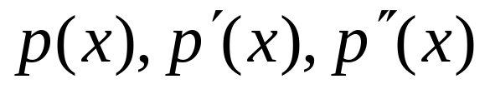

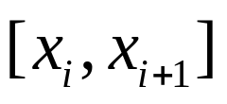
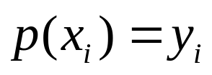
定义：对于结点
,若函数p(x)满足
1) 都在区间[a,b]上连续
2) 在每个小区间
上是三次多项式
3) , i=0,1,2,…n
则称p(x)为三次样条插值函数。

Slide 14
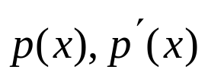
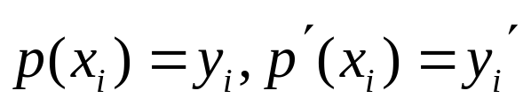
定义：若不仅已知函数f(x)在结点
上的函数值,还已知一阶导数值y_{i}’．若函数p(x)满足
1) 都在区间[a,b]上连续
2) p(x)在每个小区间
上是次数不大于3的多项式
3) （i=0,1,2,…n）
则称p(x)为分段三次Hermite插值多项式。

Slide 15
例6-19：用以上4种方法对y=cosx在[0,6]上的一维插值效果进行比较。
x=0:6;
y=cos(x);
xi=0:0.25:6;
yi1=interp1(x,y,xi,'*nearest');
yi2=interp1(x,y,xi,'*linear');
yi3=interp1(x,y,xi,'*spline');
yi4=interp1(x,y,xi,'*pchip');
plot(x,y,'ro',xi,yi1,'--',xi,yi2,'-',xi,yi3,'k.-',xi,yi4,'m:')
legend(‘原始数据’,‘点插值’,‘线性插值’,‘样条插值’,‘立方插值’)

Slide 16
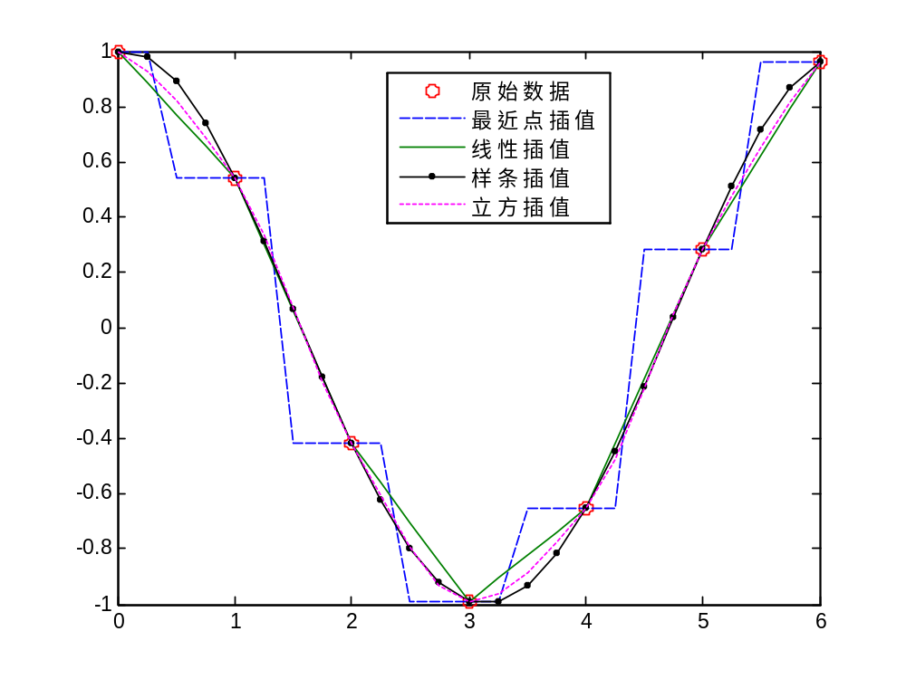

Slide 17
二维多项式插值
zi=interp2（x，y，z，xi ，yi， method）
    功能：
      已知数据点（x,y,z），运用method指定的方法，计算插值点（xi,yi）处得函数值zi。method指定的方法同一维多项式插值。

Slide 18
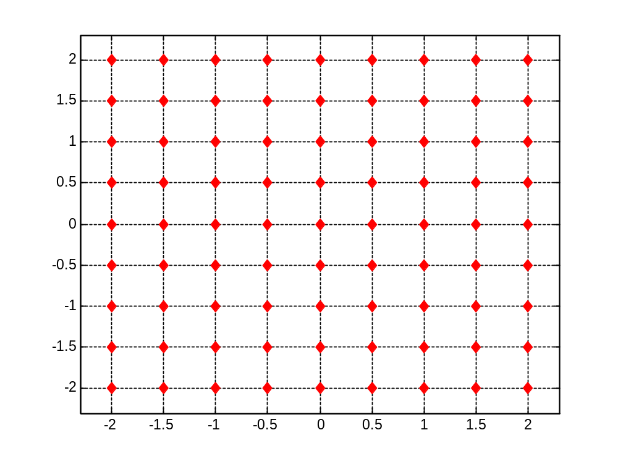
二维多项式插值（网格节点）
y
+
o
x

Slide 19
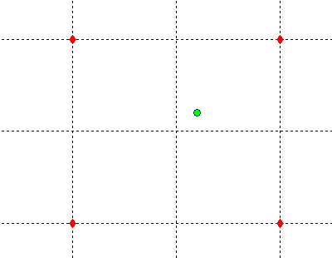
最近点插值
y
(x₁, y₂)
(x₂, y₂)
二维或高维情形的最近点插值，与插值点最邻近的节点的函数值即为所求。
(x₁, y₁)
(x₂, y₁)
O
x

Slide 20
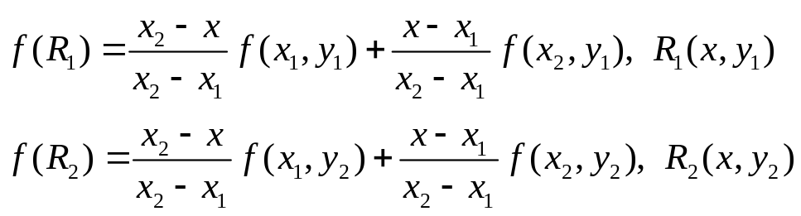
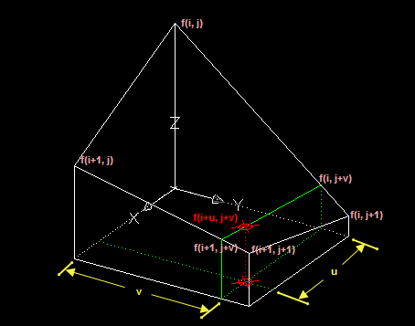
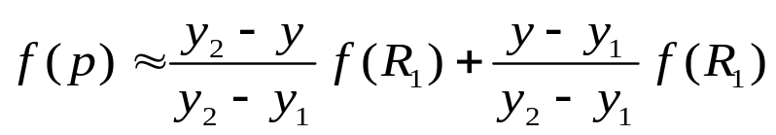
双线性插值
y
(x₁, y₂)
R₂
(x₂, y₂)
双线性插值是有两个变量的插值函数的线性插值扩展，其核心思想是在两个方向分别进行一次线性插值
P(x,y)
(x₁, y₁)
R₁
(x₂, y₁)
x方向上
O
x
y方向上

Slide 21
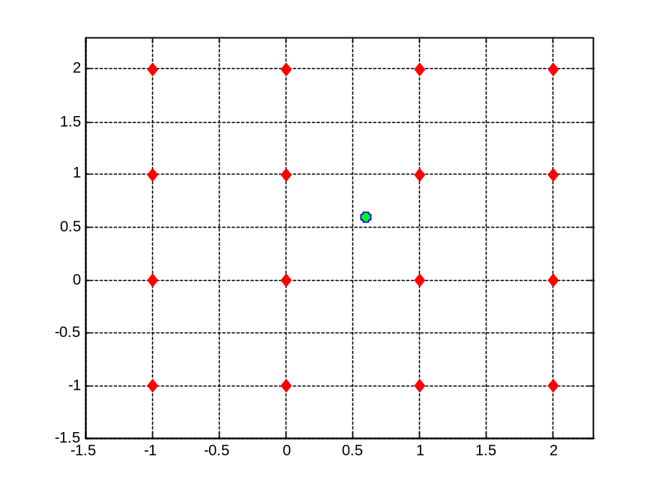
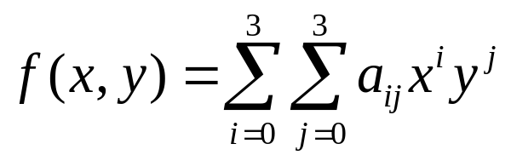
样条插值和双三次插值
双三次插值函数：
其中有16个待定系数。
将16个格点（插值节点）的坐标带入插值函数，得到16个代数方程，通过解这些方程确定系数

Slide 22
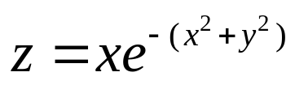
例6-21：用以上4种方法对 在[-2,2 ]上的二维多项式插值效果进行比较。
[x,y]=meshgrid(-2:.5:2);
z=x.*exp(-x.^2-y.^2);
[x1,y1]=meshgrid(-2:.1:2);
z1=x1.*exp(-x1.^2-y1.^2);
figure(1)
subplot(1,2,1),mesh(x,y,z),title(‘数据点')
subplot(1,2,2),mesh(x1,y1,z1),title(‘函数图象')
详见下下页

Slide 23
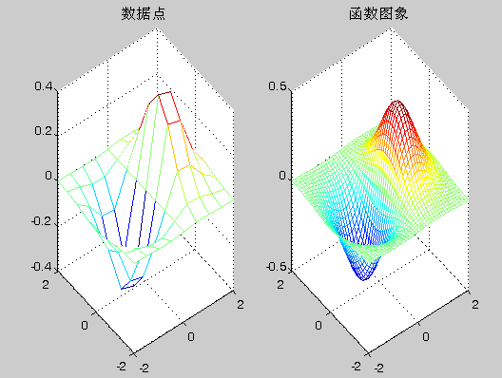

Slide 24
[x,y]=meshgrid(-2:.5:2);
z=x.*exp(-x.^2-y.^2);
[xi,yi]=meshgrid(-2:.125:2);
zi1=interp2(x,y,z,xi,yi,'*nearest');
zi2=interp2(x,y,z,xi,yi,'*linear');
zi3=interp2(x,y,z,xi,yi,'*spline');
zi4=interp2(x,y,z,xi,yi,'*cubic');
figure(2)
subplot(221),mesh(xi,yi,zi1),title(‘最近点插值')
subplot(222),mesh(xi,yi,zi2),title(‘线性插值')
subplot(223),mesh(xi,yi,zi3),title(‘样条插值')
subplot(224),mesh(xi,yi,zi4),title(‘立方插值')

Slide 25
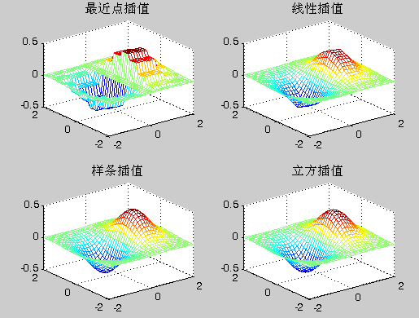

Slide 26
拟合的应用——人口预测问题
下表是1971年到1990年我国总人口的统计数字，试根据1971年到1985年这15年人口的统计数字用多种方法预测未来20年的人口数字，并比较1986年到1990年间预测人口数字与实际统计数字的差异，在你所使用的几种预测方法中找出一种较为合理的预测方法。
年份 | 人口统计数字 |  | 年份 | 人口统计数字
1971 | 8.5229 |  | 1981 | 10.0072
1972 | 8.7177 |  | 1982 | 10.1654
1973 | 8.9211 |  | 1983 | 10.3008
1974 | 9.0859 |  | 1984 | 10.4357
1975 | 9.2420 |  | 1985 | 10.5851
1976 | 9.3717 |  | 1986 | 10.7507
1977 | 9.4974 |  | 1987 | 10.9300
1978 | 9.6259 |  | 1988 | 11.1026
1979 | 9.7542 |  | 1989 | 11.2704
1980 | 9.8705 |  | 1990 | 11.4333

Slide 27
人口预测——多项式拟合
年份 | 统计数字 | 3次拟合 | 4次拟合 |  | 年份 | 统计数字 | 3次拟合 | 4次拟合
1971 | 8.5229 | 8.5263 | 8.5143 |  | 1989 | 11.2704 | 11.4329 | 11.1129
1972 | 8.7177 | 8.7278 | 8.7329 |  | 1990 | 11.4333 | 11.7003 | 11.2058
1973 | 8.9211 | 8.9105 | 8.9209 |  | 1991 |  | 11.9965 | 11.2704
1974 | 9.0859 | 9.0771 | 9.0855 |  | 1992 |  | 12.3242 | 11.2991
1975 | 9.242 | 9.2301 | 9.2331 |  | 1993 |  | 12.6859 | 11.283
1976 | 9.3717 | 9.3722 | 9.3692 |  | 1994 |  | 13.0844 | 11.2128
1977 | 9.4974 | 9.5061 | 9.4987 |  | 1995 |  | 13.5222 | 11.078
1978 | 9.6259 | 9.6344 | 9.6254 |  | 1996 |  | 14.0021 | 10.8676
1979 | 9.7542 | 9.7598 | 9.7524 |  | 1997 |  | 14.5266 | 10.5696
1980 | 9.8705 | 9.8848 | 9.8818 |  | 1998 |  | 15.0984 | 10.171
1981 | 10.0072 | 10.0122 | 10.0152 |  | 1999 |  | 15.7201 | 9.6583
1982 | 10.1654 | 10.1446 | 10.153 |  | 2000 |  | 16.3944 | 9.017
1983 | 10.3008 | 10.2846 | 10.295 |  | 2001 |  | 17.124 | 8.2316
1984 | 10.4357 | 10.4348 | 10.44 |  | 2002 |  | 17.9114 | 7.2861
1985 | 10.5851 | 10.598 | 10.5861 |  | 2003 |  | 18.7594 | 6.1633
1986 | 10.7507 | 10.7768 | 10.7305 |  | 2004 |  | 19.6705 | 4.8455
1987 | 10.93 | 10.9737 | 10.8695 |  | 2005 |  | 20.6475 | 3.3139
1988 | 11.1026 | 11.1915 | 10.9987

Slide 28
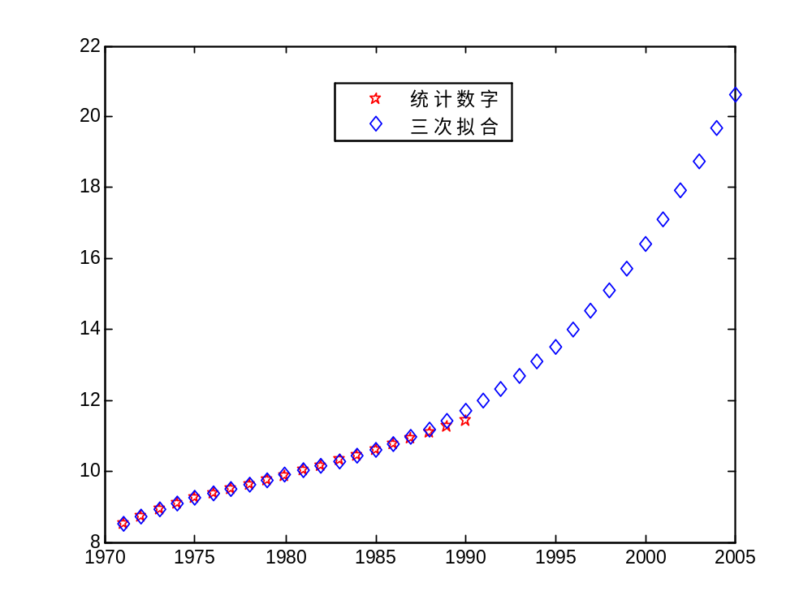
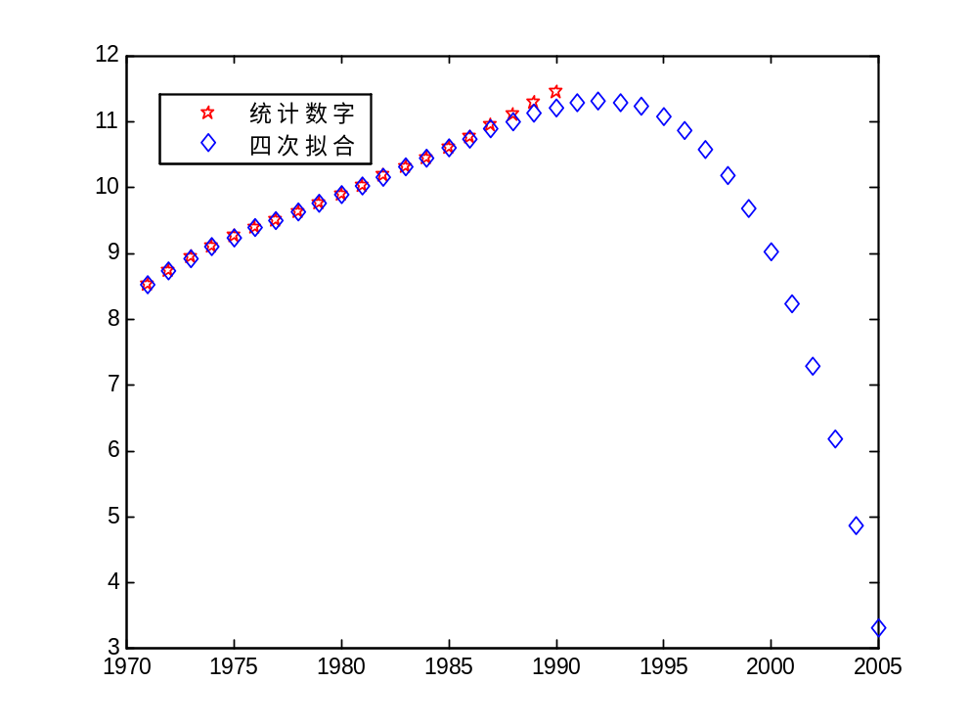

Slide 29


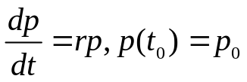

人口模型——Malthus模型
1）设p(t)表示t时刻的人口数，且p(t)连续可微；
2）人口的增长率r是常数（增长率=出生率-死亡率）；
3）人口数量的变化是封闭的，即人口数量的增加与减少只取决于人口中个体的生育和死亡，且每一个体都具有同样的生育能力与死亡率。
模型假设
模型建立
由假设，t时刻到 时刻人口的增量为：
即：
……..（1）
解得：

Slide 30




（3）可化为线性拟合的非线性拟合
当拟合函数是非线性时，称为非线性拟合。对于非线性拟合，常用的方法是采取数据线性化技术来拟合各种曲线。按线性拟合解出后再还原为原变量所表示的曲线拟合方程。
Malthus模型
两边同取对数得：
……..（*）
令：
则（*）式变为：

Slide 31
t=1971:1985;
pt=[8.5229,8.7177,8.9211,9.0859,9.2420,9.3717,9.4974,9.6259,9.7542,9.8705,
10.0072,10.1654,10.3008,10.4357,10.5851]
y=log(pt);
p=polyfit(t,y,1);
tt=1970:2005;
f1=polyval(p,tt);
y1=exp(f1);
ts=1971:1990;
ys=[8.5229,8.7177,8.9211,9.0859,9.2420,9.3717,9.4974,9.6259,9.7542,9.8705, 10.0072,10.1654,10.3008,10.4357,10.5851,10.7507,10.9300,11.1026,11.2704,11.4333];
plot(ts,ys,'rp',tt,y1)

Slide 32
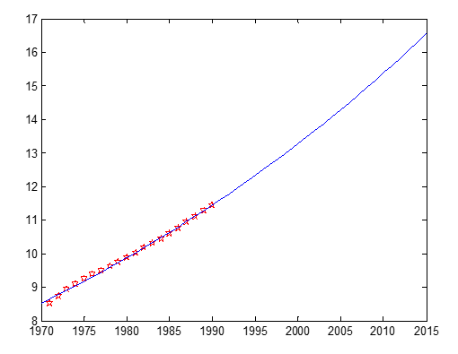
结果分析：
Malthus模型的结果说明：人口以指数规律将无限增长。事实上，任何地区的人口都不可能无限增长，指数模型不能描述和预测较长时期的人口演变过程。这是因为，随着人口的增长，自然资源和环境条件等因素对人口增长的限制作用越来越显著。如果人口较少，人口增长较快，人口的自然增长率可以看做常数，当人口到一定数量时，这个增长率就要随着人口增长而减少，于是应该对指数增长模型关于人口增长率的假设进行修改。

Slide 33
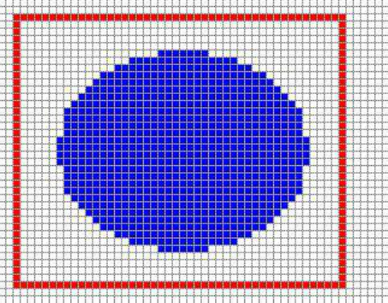
插值的应用——数字图像的放大
从理论上讲，图像是一种二维的连续函数。
对一幅图像采样时，若每行（横向）采样数为M，每列（纵向）采样数为N，则图像大小为M*N个像素， f(x,y)表示点(x,y) 处的颜色值，则f(x,y)构成一个M*N 实数矩阵
数字图像的生成就是为每个像素填上需要的颜色值

Slide 34
附加作业（选做）：图形放大（云班课提交）
image=imread('timg.jpg') ;%图像数组
imshow(image) %显示图像
x=image(:,:,1);%提取R值矩阵
x=im2double(x);%将图像数组转换成double精度类型
im2uint8(zii)；%将double类型转换成uint8
北京科技大学数学实验

Slide 35
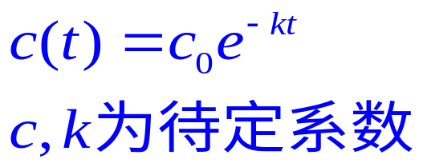
作业:
P130 8,10,12 (格物网提交)
补充（云班课提交）
已知一室模型快速静脉注射下的血药浓度数据(t=0注射300mg)
t (h) 0.25 0.5 1 1.5 2 3 4 6 8
c (μg/ml) 19.21 18.15 15.36 14.10 12.89 9.32 7.45 5.24 3.01
北京科技大学数学实验
求血药浓度随时间的变化规律c(t).

